Slide 1
地域を考える
ステップアップ研修
桐生市キャラバン・メイト連絡会

Slide 2
研修内容
【地域を考える】
・桐生市の現状
・桐生市の取り組み
・「もしも…」の想像とアクション

Slide 3
桐生市（R5.10.1現在）
総人口 １０３，３０２人
老年人口 ３８，３１０人（３７．０９％）
この地域の状況
Notes:
梅田町の現状です。
桐生市は日常生活圏域を8圏域に分けて支援体制を構築しています。梅田町は第1圏域で包括支援センターは山育会に担当していただいています。
左の表、包括山育会や社協が担当している（本町や織姫町など旧市街地）の地区は65歳以上の方の人口が42.9％と市内では特に高齢化率が高くなっています。
右の表、65歳以上の人口に対する介護認定者の割合については、どの地区も4～5人に1人程度となっており、包括神明が担当している（広沢町等）第8圏域が一番高くなっています。

Slide 4
現在の認知症者数
日本に認知症の方は約462万人いる（2012年）
と推計されています。
令和7年には・・・
700万人、65歳以上の5人に1人が認知症と推計
桐生市に当てはめてみると・・・
３８，３１０人×約１９％＝７，２７9人！！
※参考「日本における認知症の高齢者人口の将来推計に関する研究」
(平成26年度厚生労働科学研究費補助金特別研究事業 九州大学 二宮教授)による速報値

Slide 5
たくさんの認知症者が暮らす桐生市
たくさんの認知症者だけでなく、少子化、独居や高齢者のみの世帯の増加、あらゆる職業での人材不足など様々な課題がある
様々な課題によって、何かあったら病院や施設に入れば安心という神話が崩れ始めている？
私たち自身も病院や施設にお世話にならずにいつまでも住み慣れた地域、自宅で暮らしたいと願っている人が多い
…など

Slide 6
地域包括ケアシステムにおける４つの支援
自助
自発的に自身の生活課題を解決する力
自発的な介護予防活動
自発的な検診等受診
市場サービスの購入 など
互助
インフォーマルな相互扶助
近隣の助け合い・ボランティア・NPO
法人などによるインフォーマルサポート
独居高齢者の見守り、外出支援
近隣の昼食会
保険給付外の家事援助 など
共助
制度化された相互扶助
介護保険、医療保険、公的年金 など
公助
公的扶助
生活保護、入所措置 など
Notes:
そんな課題や思いを整理し良い方向へ進むための考え方のシステム
地域包括ケアシステムと言って「自助・互助・共助・公助」といった支え合いの観点から区分したものを表しています。
自助（左上）：自分自身で課題を解決すること、セルフケアです。自発的に介護予防教室に通ったり、検診を受診したりすることが挙げられます。
互助（右上）：公的な支援ではなく、インフォーマルな支援です。住民同士の助け合い、ボランティア活動などで、お互いに助け合うことです。
共助（左下）：制度化されている助け合いです。介護保険、医療保険、年金制度などを言います。
公助（右下）：公的扶助と言い、生活保護など税金（公費）によるものです。
上側２つ（色を変えた部分）の自助・互助については、自発的なものにあたり、高齢化が進む今、非常に大切なことで、最も求められているものです。
下側２つの共助・公助については、制度に基づく助け合いにあたります。高齢化が進み、支える世代が少なくなれば、財政が厳しくなり、今後、期待が難しい部分です。
そのため、介護予防・地域での支え合いが重要になると考えられ、制度の活用や活動が各地域で活発に行われています。
認知症の分野では

Slide 7
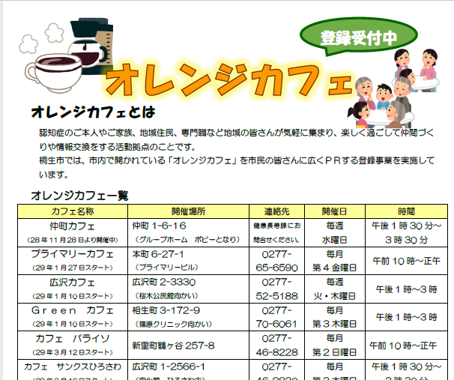
地域の社会資源
カフェの写真
活動風景が入れることが
できれば…

Slide 8
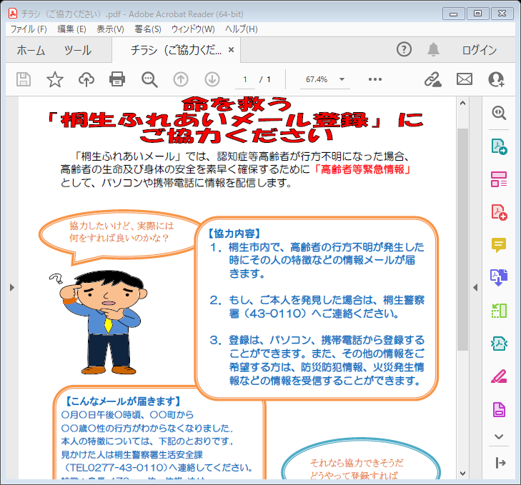
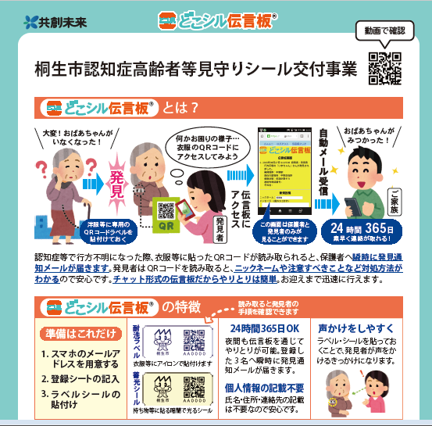
桐生市の取り組み
Notes:
超高齢社会を支える手立て

Slide 9
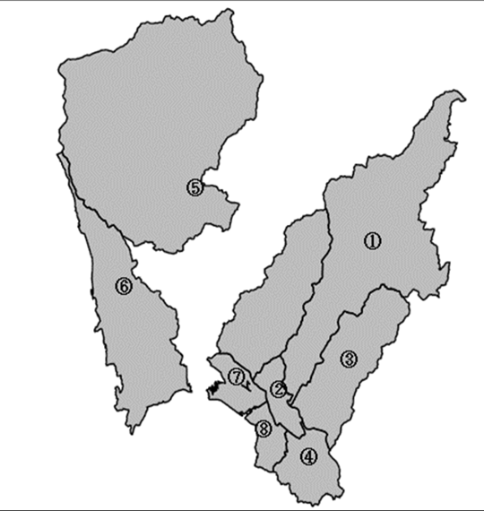
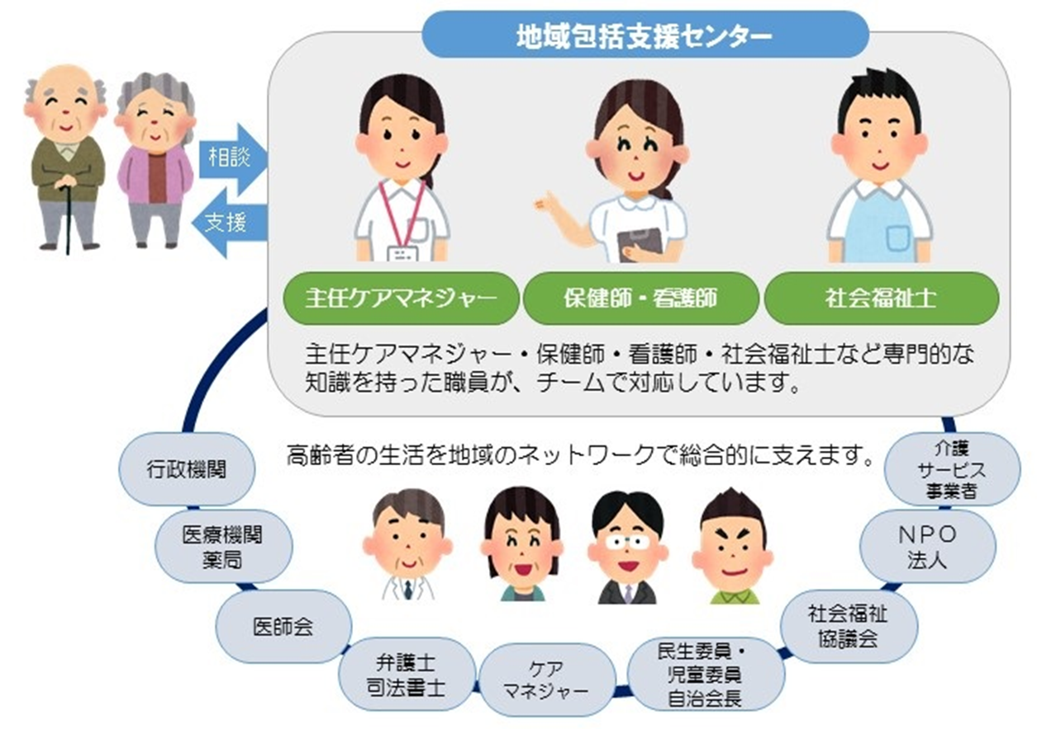
地域包括支援センター ～地域包括ケアシステムの中核～
思いやり
黒保根
山育会
思いやり
にいさと
⑤
社協
菱風園
のぞみの苑
神明
ユートピア広沢
この地域を担当するのは
桐生市地域包括支援センター
TEL 0277-
Notes:
桐生市の地域包括支援センターは9か所です。市内を8圏域に分け、各圏域に相談支援拠点として設置されています。
地区によって担当の地域包括支援センターがあります。
地域包括支援センターとは・・・
・高齢者が住み慣れた地域で安心して住み続けられるよう、生活や介護に関する様々な相談を受け止め、各ニーズに対応した適切な支援等につなげる相談支援拠点（高齢者総合相談窓口）として桐生市が委託しています。
・地域包括ケアシステムの中核を担う機関で、市内を8圏域に分け、各圏域に地域包括支援センターを設置しています。
・地域包括支援センターには社会福祉士、保健師、介護支援専門員の専門職種を配置し、業務全体を「チーム」として支えています。地域での活動では、地域の保健・福祉・医療の専門職やボランティア、民生委員等の関係者と連携を図りながら活動をしています。
・認知症疾患医療センター日新病院
・認知症初期集中支援チーム

Slide 10
認知症サポーターはどんなことをしているの？
出典：認知症サポーター養成講座標準教材
Notes:
平成17年に厚生労働省が開始した「認知症を知り地域をつくる10ヵ年キャンペーン」も全国で約1482万人受講されており、全国各地では、認知症サポーターが表のような活動をしています。
桐生市では、延べ約2万人の認知症サポーターが誕生しています。
桐生市でもオレンジカフェの参加や地域の見守り活動に参加、認知症サポーター養成講座の開催協力など、形は様々ではありますが、活動されています。
認知症の知識を持った人が多ければ多いほど網の目は小さくなり、桐生市の取り組みも生かされます。

Slide 11
ここで考えてみましょう
歩道橋の下で上を見上げている80代くらいの車いすの人がいます。皆さんだったら声をかけますか？かけませんか？

Slide 12
歩道橋の下で上を見上げている80代くらいの人がいます。皆さんだったら声をかけますか？かけませんか？
Notes:
（それぞれの意見を伺った後）
もしも、その方が認知症だったら・・・

Slide 13
チームオレンジ~支援する側される側の垣根のない活動
出典：認知症サポーター養成講座標準教材
Notes:
2018年に国が掲げた「認知症施策推進大綱」というものの中で示された地域共生社会の1つの形。
色々な人がお互い様で協同していくことが、地域で安心して暮らし続けることができる1つの手段であり、形。
こういった形が、この地域でもある
（何か指し示せるものがあれば・・・

Slide 14
まとめ
もうすでにこの地域でもお互い様で協同している
自分自身もこの地域の一員であり、担っている
1人でできることも大切だけど、みんなとなら出来ることがひろがる
「もしかしたら…」を想像して声をかけることが出来たら次の笑顔につながる
つながりは、「太く短く」ではなく「細く長～く」
今もこれからの暮らしやすさも考え方や行動などで自分自身でつかむことができる

